Slide 1
Data Structure

Slide 2
Abstract Data Type (ADT)
Là một khái niệm trong khoa học máy tính và lập trình:
Mô tả một cấu trúc dữ liệu bằng cách định nghĩa cách tổ chức và thao tác trên cấu trúc đó.
Không đề cập đến cách cài đặt các phép toán đó.

Slide 3




List
Là tập dữ liệu có thứ tự.
Thao tác trong List:
Có thể access bằng index.
Append() element tại vị trí cuối list
Insert() element tại index.
Remove() element tại index xác định.
Swift Kotlin Java Javascript

Slide 4
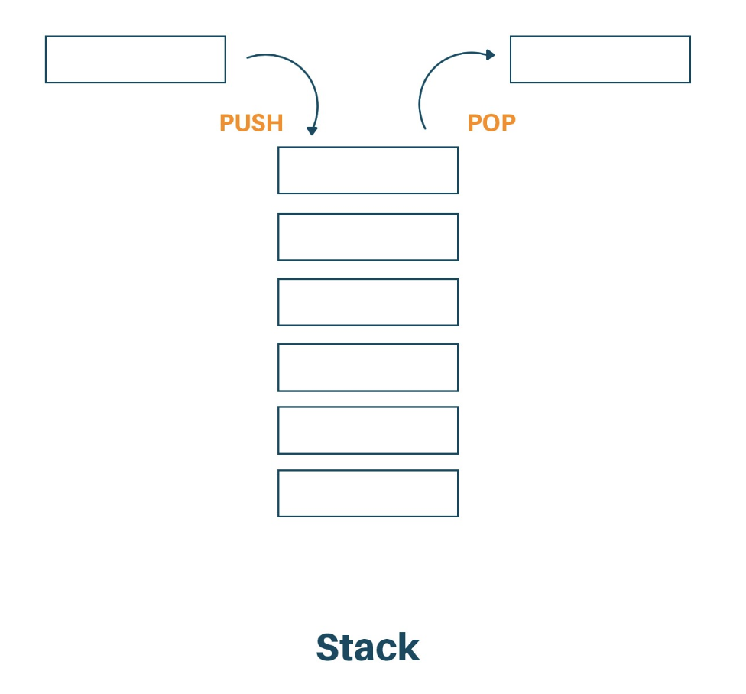
Stack
Là tập dữ liệu có thứ tự.
Nguyên tắc LIFO: Add vào cuối cùng sẽ Lấy ra đầu tiên.
Thao tác trong Stack:
Push(): Thêm vào đầu đầu Stack.
Pop() Loại bỏ và trả về phần tử đầu Stack.
Peek (): Trả về phần tử đầu ngăn xếp mà không loại bỏ nó.
Swift Kotlin Java Javascript

Slide 5
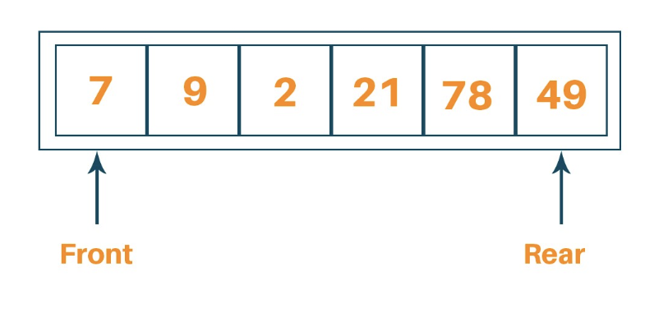
Queue
Là tập dữ liệu có thứ tự.
Nguyên tắc FIFO: Add vào đầu tiên sẽ được Lấy ra đầu tiên.
Thao tác trong Queue:
Enqueue(): Thêm một phần tử vào cuối.
Dequeue() Loại bỏ và trả về phần tử đầu.
Peek (): Trả về phần tử đầu mà không loại bỏ nó.
Swift Kotlin Java Javascript

Slide 6
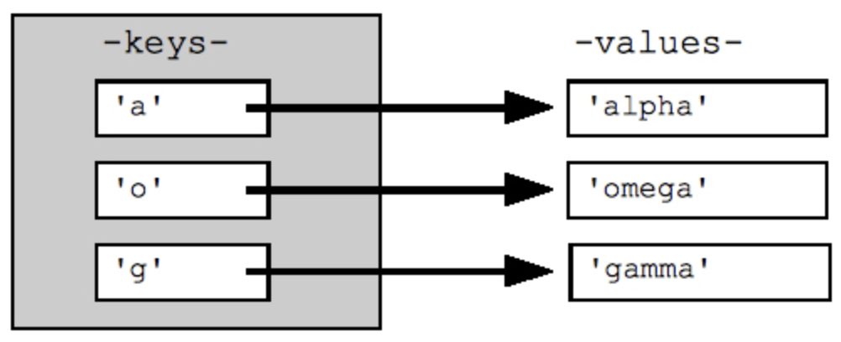
Dictionary
Cấu trúc lưu dữ liệu dạng Key-Value.
Mỗi key là duy nhất.
Key có thể băm được (Hashable).
Thao tác trong Dictionary:
Get tập Keys hiện có.
Get tập Values hiện có.
Get tập các cặp Key-Value hiện có.
Put thêm cặp Key-Value.
Remove cặp Key-Value
Get Value theo Key
Swift Kotlin Java Javascript

Slide 7
Set
Tập dữ liệu Không thứ tự.
Dữ liệu trong Set phải có thể băm được (Hashable).
Không trùng lặp.
Thao tác tối thiểu của Set.
Add() thêm vào Set nếu chưa tồn tại.
Remove() loại bỏ khỏi Set.
Contains() Kiểm tra phần tử tồn tại.
Swift Kotlin Java Javascript

Slide 8
Cấu trúc dữ liệu cụ thể
Static Array
Dynamic Array
Linked List

Slide 9
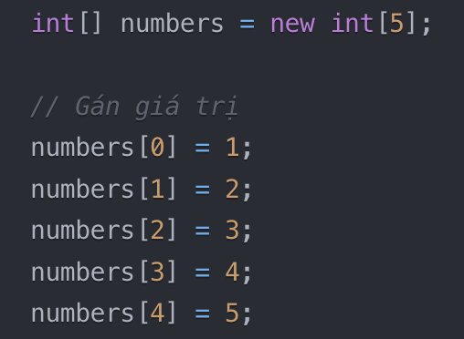
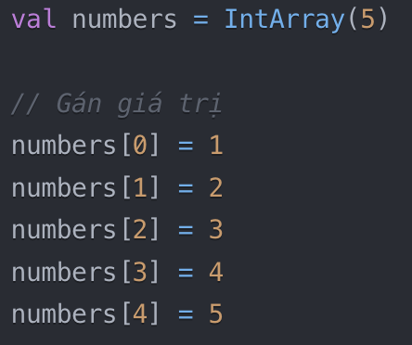
Static Array
Cấu trúc lưu trữ dữ liệu có thứ tự.
Có kích thước cố định từ khi khởi tạo.
Có thể access và update bằng index.
Ưu điểm: Truy xuất nhanh.
Khuyết điểm: Không thể mở rộng.
JAVA
NOTE:
Javascript, Swift không hỗ trợ kiểu Static Array.
Java vẫn hỗ trợ kiểu Static Array.
Kotlin hỗ trợ Static Array cho kiểu nguyên thuỷ: IntArray, ByteArray,…
KOTLIN
Swift Kotlin Java Javascript

Slide 10
Dynamic Array
Là wrapper class của Static Array.
Khi array đầy, nó sẽ copy sang một array mới với kích thước lớn hơn 1.5x~2x lần trước đó.
Ưu điểm:
- Truy xuất nhanh như Static Array.
- Có thể mở rộng kích thước Array.
Khuyểt điểm:
- Tốn chi phí copy array mỗi khi resize.
- Chi phí chèn/xoá ở vị trí càng gần đầu array sẽ càng cao tương ứng chi phí chuyển dịch phần tử.
- Mỗi lần resize thì capacity tăng lên đáng kể (Chiếm dụng bộ nhớ không cần thiết)
Swift Kotlin Java Javascript

Slide 11
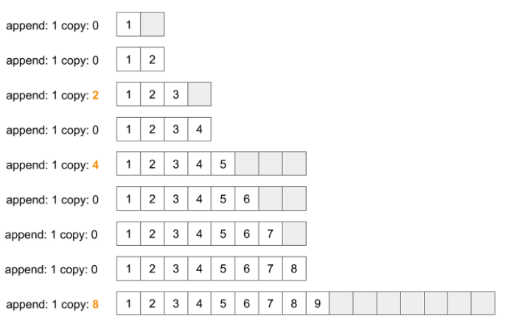
Dynamic Array (tt)
Capacity = 2
NOTE:
Thông thường, capacity sẽ tăng 1.5 ~ 2x lần kích thước trước (tuỳ cách cài đặt của mỗi ngôn ngữ).
Độ tăng càng lớn, số lần resize (di dời sang mảng mới) càng ít và ngược lại.
Capacity = 4
Capacity = 8
Capacity = 16

Slide 12
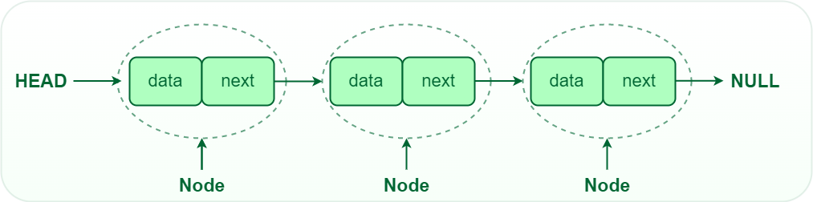
Linked List
Cấu trúc dữ liệu có thứ tự.
Mỗi phần tử được lưu trữ trong một node.
Mỗi node chứa hai thành phần:
Biến chứa Data
Biến Tham chiếu đến node sau (next) (thường chiếm 8 byte địa chỉ)
Đặc điểm:
Kích thước List động theo số node nó đang quản lý.
Ưu điểm:
Chi phí thêm, xoá node nhanh hơn Dynamic Array ở vị trí giữa List.
Có thể mở rộng kích thước List.
Khuyết điểm:
Truy xuất chậm hơn Dynamic Array.
Swift Kotlin Java Javascript

Slide 13
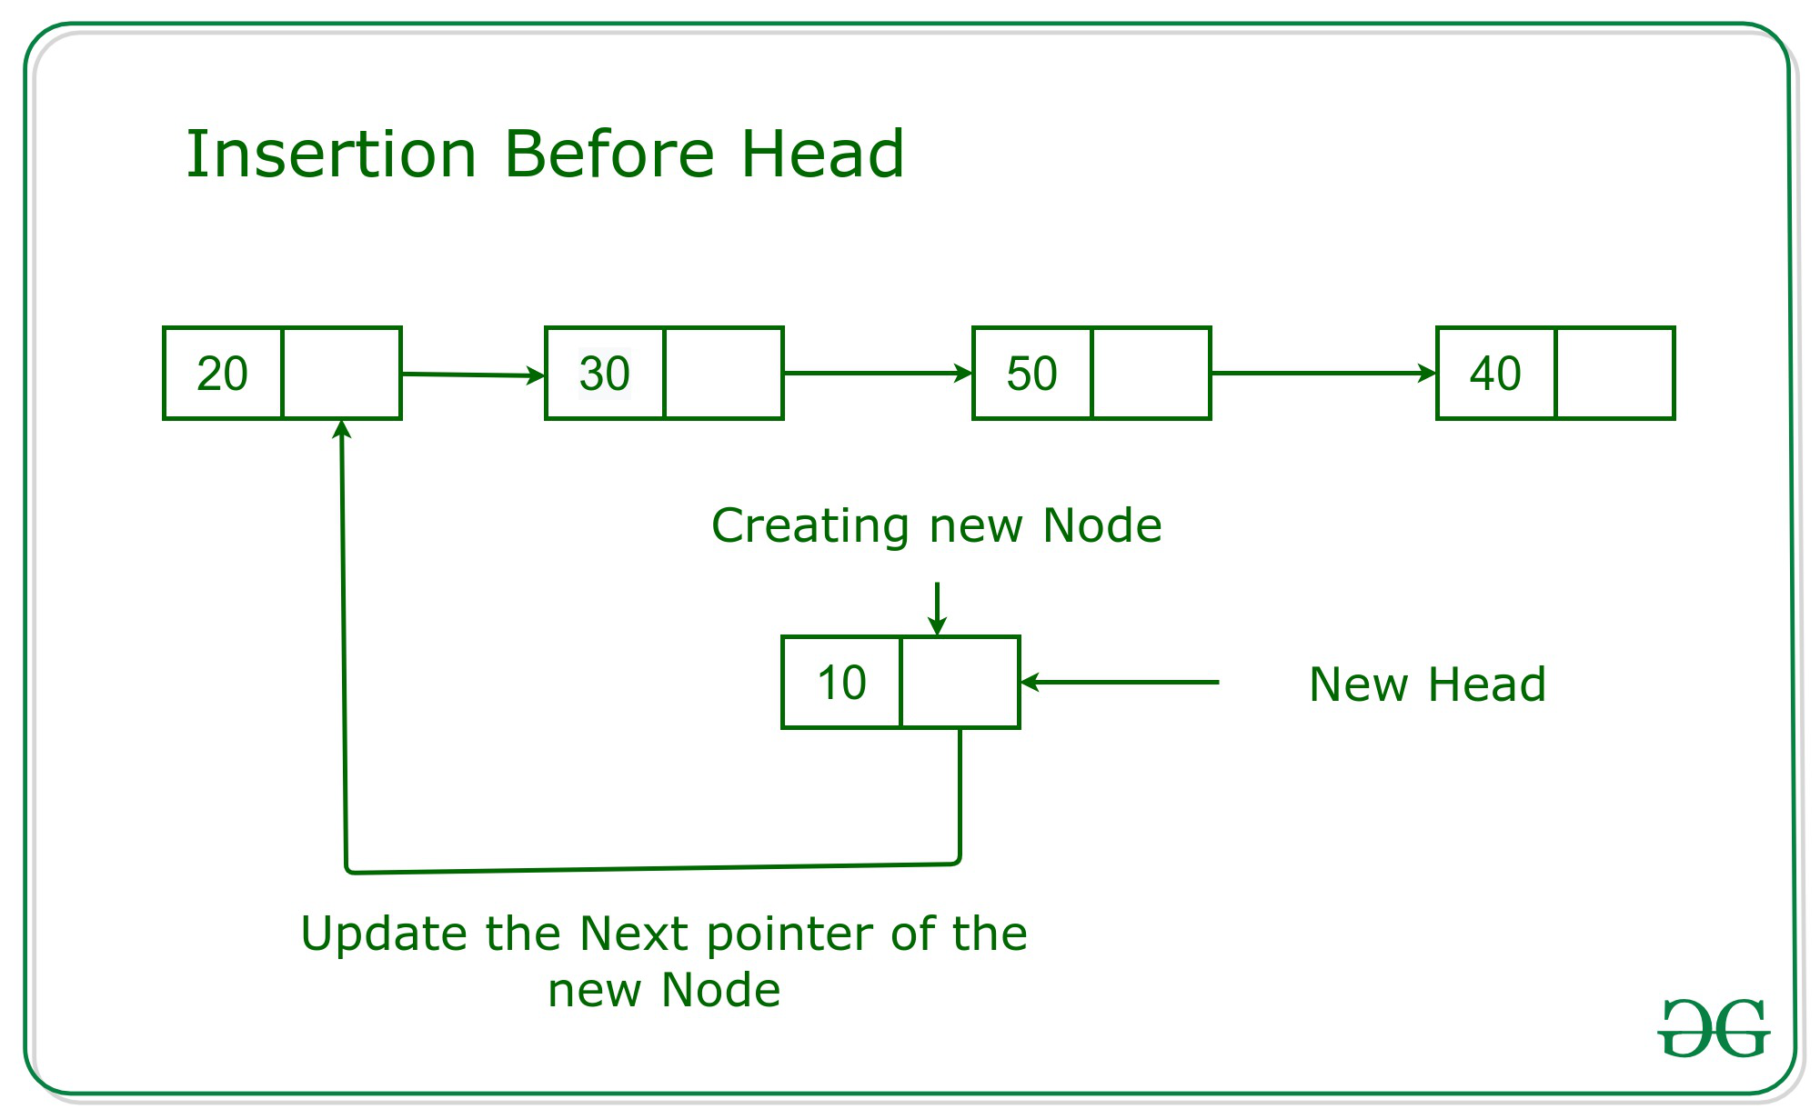
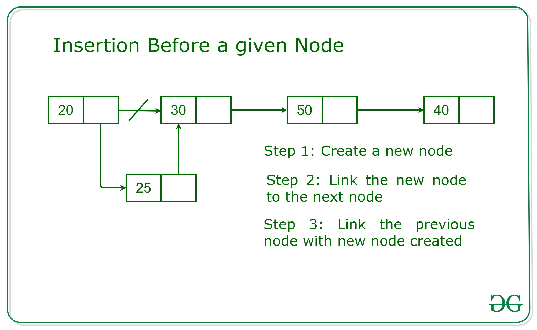
Linked List (tt)
Hình minh hoạ thao tác insert node mới trong Linked List nhanh hơn Dynamic Array (Linked List chỉ thực hiện việc huỷ/thêm liên kết (link) giữa các node)

Slide 14
</END>

